Slide 1
薬学セミナー
2022年5月19日
三輪高市

Slide 3
全国での精神科病院入院患者の処方調査
ー抗精神病薬の投与量と単剤処方率の推移ー
CP換算(mg)
単剤処方率(％)
臨床薬学研究会処方調査：2011年～2020年度
Notes:
①処方動向を見る
CP換算2018年と比べて減少している
単剤化は進んでいる
抗精神病薬の適正使用進んでいる
●検定のお願い⇒単剤化率の比較はχ²検定します（加藤先生より）
【髙橋先生2018】
2017年度の単剤化率は41.3％でした。
前年度と比較して統計処理をしたところ、Χ²検定の結果、有意水準5％で有意差がありましたので、単剤化率は、前年より増加したことになります。

Slide 4
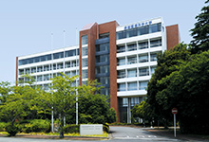
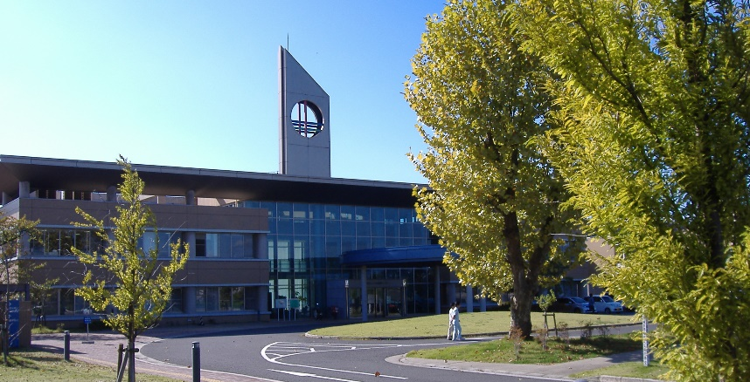
Clinical Questionの解決に向けて
Clinical Question
Clinical Data
鈴鹿医療科学大学薬学部
大学院
総合心療センターひなが
三重県立こころの医療センター
基礎研究
Evidence構築

